Slide 1
융합소프트웨어종합설계 6조 밥알짜
Software Requirement Specification 2.0
2019.11.19
백지수 · 김정현 · 나승원 · 이성준 · 최재영 · 황보진우

Slide 2
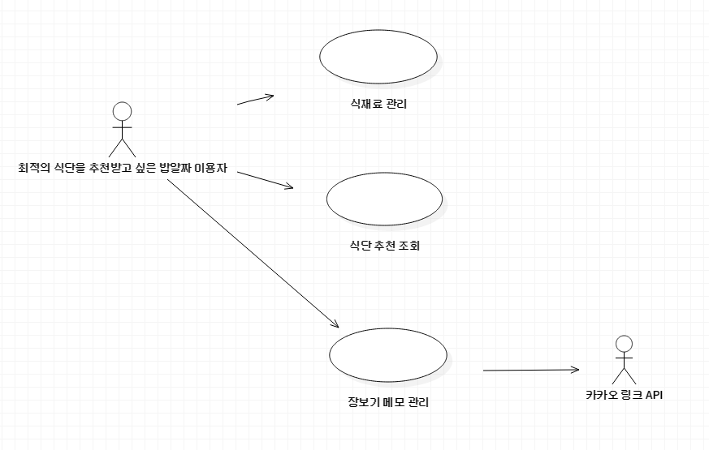
Use Case Diagram

Slide 3
Use Case Specification: 식재료 관리
Use Case Name | 식재료 관리
Brief Description | 이용자들이 향후 식단 추천 로직에 이용될 식재료들을 조회하고 관리할 수 있는 유스케이스. 이용자 보유 식재료 리스트에서 선택하여 식재료를 추가하는 것 외에도, 이후 추가한 식재료를 관리(상세조회, 추가, 수정, 삭제)하는 것도 가능함
Principal Actor | Active Actor: 이용자 Passive Actor: 없음
Precondition | 이용자는 이미 밥알짜 APP에 로그인 된 상태
Basic Flow
본 유스케이스는 이용자가 자신이 가진 식재료를 추가하고 그에 기반한 식단을 추천 받기 위해서, 그리고 추가한 식재료를 조회하고 관리하기 위해서 밥알짜App 내의 [냉장고 탭]을 선택함으로써 시작된다. 냉장고에 있는 식재료 조회 시스템은 이용자 보유 식재료 리스트로부터 식재료명, 식재료수량, 구매일, 유통기한, 현재상태를 읽어와서 화면 상에 리스트업한다.(AF1) 기본적으로 식재료들을 등록날짜 순으로 정렬하여 화면에 출력한다. 이 때, 이용자는 화면 상단의 [정렬 방식 버튼]을 통해 가나다 순/신선도 순/종류 순으로 각각 이용자 보유 식재료 리스트를 확인할 수 있다. 이용자 보유 식재료를 추가하는 경우 : 냉장고에 넣을 식재료 추가(Step2) 서브플로우 수행 기존 이용자 보유 식재료의 상세정보를 조회하는 경우 : 냉장고에 있는 식재료 상세조회(step3) 서브플로우 수행 2. 냉장고에 넣을 식재료 추가 2.1 식재료 추가 선택 이용자는 [냉장고 탭]에서 [추가 버튼]을 클릭한다. 2.2 식재료 리스트 조회 시스템은 전체 식재료 리스트로부터 식재료명, 사진을 읽어와서 화면 상에 리스트업한다. 이용자는 나열된 리스트를 조회하는 것 외에도 오른쪽 상단의 [검색 버튼]을 통해 자신이 추가하고자 하는 식재료를 조회할 수 있다. (AF2)

Slide 4
Use Case Specification: 식재료 관리
Basic Flow
2.3 식재료 선택 또는 직접 작성 선택 이용자는 전체 식재료 리스트 목록에 출력된 식재료 중 자신이 추가하고자 하는 식재료를 클릭하여 선택한다. 이때, 추가하고자 하는 식재료가 전체 식재료 리스트에 없어서, 직접 추가해야 할 경우 [작성 버튼]를 클릭한다. 시스템은 선택한 식재료에 대해 상세정보를 입력하기 위한 창을 띄운다. 2.4 식재료수량 및 구매일, 유통기한 입력 이용자는 상세정보 입력 창에 추가할 식재료수량, 구매일 및 유통기한을 입력한다. 수량의 경우 입력칸과 함께, 수량의 단위를 설정할 수 있다. 기본적으로 ‘개’에 설정되어 있으나 ‘밀리리터’, ‘묶음’, ‘단’, ‘킬로그램’ 등의 단위 중에서 고를 수 있다. 구매일은 달력 형태의 아이콘을 누르면 날짜를 선택하여 지정할 수 있다, 유통기한은 ‘냉장’, ‘냉동’ 선택에 따라 전체 식재료 리스트에 저장된 해당 식재료의 권장 유통기한을 불러와서 출력하고, ‘직접 입력’을 선택할 경우 입력칸이 활성화되어 구매일과 동일하게 달력 형태의 아이콘을 누르면 날짜를 선택하여 지정할 수 있다. 시스템은 이용자가 전체 식재료 리스트에 있는 식재료를 선택했을 경우, 기본적으로 식재료명과 식재료의 이미지가 미리 입력되어 있으나, 이용자가 직접 작성하는 경우에는 식재료명 입력칸과 밥알짜 기본 이미지를 출력한다. 유통기한의 경우, 이용자가 추가하려는 식재료의 분류를 고르면 해당 분류의 권장 유통기한을 불러와서 출력한다. 작성이 끝나면 이용자는 [저장 버튼] 을 클릭한다. 2.5 식재료 저장 확인 시스템은 입력칸 중 빈칸이 없고, 식재료수량이 0이 아니고, 이미 유통기한이 지나지 않았으며, 이미 이용자 보유 식재료 리스트에 있는 식재료가 아닌지 체크한다. (AF3, AF4, AF5, AF6) 문제가 없을 경우 입력된 식재료 명, 식재료수량, 유통기한을 시스템 상에 저장하고 “’식재료명＇이 ‘식재료수량’’개’ 추가되었습니다.＂라는 메시지를 팝업으로 출력한다. 시스템은 새로 추가한 식재료가 추가된 이용자 보유 식재료 목록을 출력하며 본 유스케이스를 종료한다. 3. 냉장고에 있는 식재료 상세 조회 3.1 상세보기 할 식재료 선택 이용자는 리스트업되어 있는 이용자 보유 식재료 리스트 중에 상세보기 할 식재료의 이미지를 클릭한다. 3.2 선택된 식재료 상세정보 조회 시스템은 선택된 식재료에 대해 이용자 보유 식재료 리스트로부터 식재료수량, 유통기한에 관련된 정보를 불러와 상세정보 창을 띄워 출력한다. 3.3 장보기 메모에 추가 / 식재료 수정 / 식재료 삭제 선택 식재료를 장보기 메모에 추가하는 경우 : 장보기 메모에 추가(step4) 서브플로우 수행 식재료를 수정하는 경우 : 냉장고에 있는 식재료 수정(Step5) 서브플로우 수행 식재료를 삭제하는 경우 : 냉장고에 있는 식재료 삭제(Step6) 서브플로우 수행

Slide 5
Use Case Specification: 식재료 관리
Basic Flow
4. 장보기 메모에 추가 4.1 장보기 메모에 추가 선택 이용자는 [냉장고 탭]에서 개별 식재료에 대한 상세 조회를 한 후, 유통기한이 지났거나 얼마 남지 않은 식재료를 기록해두고 구매에 참고하기 위해 하위 항목 중 [메모 추가 버튼]을 클릭한다. 4.2 장보기 메모에 추가 확인 시스템은 해당 식재료가 이미 장보기 메모에 추가된 식재료가 아닌지 확인한다. (AF7) 문제가 없다면 장보기 메모 리스트에 해당 식재료를 추가한 후 "'식재료명'이 장보기 메모에 추가되었습니다."라는 메시지를 팝업으로 출력하고 본 유스케이스를 종료한다. 5. 냉장고에 있는 식재료 수정 5.1 식재료 수정 선택 이용자는 [냉장고 탭]에서 개별 식재료에 대한 상세 조회를 한 후, 하위 항목 중 [수정 버튼]을 클릭한다. 5.2 기존 식재료 정보 수정 시스템은 해당 식재료의 식재료수량 및 유통기한 정보 수정을 위해 창을 띄운다. 이때, 수량 및 유통기한 입력 칸에는 식재료 추가 시 고르거나 입력했던 기존 정보가 세팅되어 있다. 이용자는 식재료수량 및 유통기한을 알맞게 수정한다. 이용자는 수정한 내용을 검토한 다음, 문제가 없을 경우 창 하단의 [저장 버튼]을 누른다. 5.3 식재료 수정 확인 시스템은 입력칸 중 빈칸이 없고, 식재료수량이 0이 아니고, 이미 유통기한이 지나지 않았는지 체크한 다음 (AF4, AF5, AF6) 문제가 없을 경우 시스템 상에 저장하고 “’식재료명’이 수정되었습니다.＂라는 메시지를 팝업으로 출력한다. 시스템은 식재료가 수정된 이용자 보유 식재료 리스트를 출력하며 본 유스케이스를 종료한다. 6. 냉장고에 있는 식재료 삭제 6.1 식재료 삭제 선택 이용자는 [냉장고 탭]에서 개별 식재료에 대한 상세 조회를 한 후, 하위 항목 중 [삭제 버튼]을 클릭한다. 6.2 식재료 삭제 확인 시스템은 ＂＇식재료명＇을 삭제하시겠습니까?＂라는 메시지를 팝업으로 출력한다. 이용자가 ＇삭제＇를 선택하면, 시스템은 해당 식재료를 이용자 보유 식재료 리스트에서 삭제하며, (AF8)＂＇식재료명＇이 삭제되었습니다.＂라는 메시지를 팝업으로 출력하고 본 유스케이스를 종료한다.

Slide 6
Use Case Specification: 식재료 관리
Alternative Flow
AF1. 추가되어 있는 식재료가 없을 때 분기점: Basic Flow 1.1 시스템은 “저장된 식재료가 없습니다. 첫번째 식재료를 추가해 주세요”라는 메시지를 화면상에 출력한 후, 본 유스케이스를 종료한다. AF2. 앱에 저장되어 있지 않은 식재료 조회로 인한 검색 실패 분기점: Basic Flow 2.2 시스템은 “일치하는 식재료가 없습니다."라는 메시지를 화면 상에 출력한다. 이용자가 버튼을 클릭할 경우 Basic Flow 2.2로 이동한다. AF3. 유통기한을 입력하지 않았을 때 분기점: Basic Flow 2.5 시스템은 구매일로부터 권장 유통기한을 계산하여 유통기한을 설정한 후, Basic Flow 2.4 수정화면으로 이동한다. AF4. 식재료수량 또는 구매일을 입력하지 않았을 때 분기점: Basic Flow 2.5, 5.3 시스템은 “’수량/구매일’을 입력하지 않았습니다."라는 메세지를 화면상에 출력한 후, Basic Flow 2.4, 5.2로 이동한다. AF5. 식재료수량이 없는 식재료 (수량 0으로 저장 시도 시) 분기점: Basic Flow 2.5, 5.3 시스템은 ＂식재료수량이 잘못 설정되었습니다."라는 메시지를 화면 상에 출력한 후, Basic Flow 2.4, 5.2로 이동한다. AF6. 이미 유통기한이 지난 식재료 분기점: Basic Flow 2.5, 5.3 시스템은 "유통기한이 잘못 설정되었습니다."라는 메시지를 화면 상에 출력한 후, Basic Flow 2.4, 5.2로 이동한다. AF7. 이미 장보기메모에 추가되어 있는 식재료일 때 분기점: Basic Flow 4.2 시스템은 “이미 장보기메모에 추가한 식재료입니다.” 라는 메시지를 화면 상에 출력한 후, 다시 Basic Flow 4.1 상세보기 화면으로 이동한다. AF8. ＇취소'를 선택했을 때 분기점: Basic Flow 6.2 시스템은 식재료를 삭제하지 않고 다시 Basic Flow 6.1 상세보기 화면으로 이동한다.

Slide 7
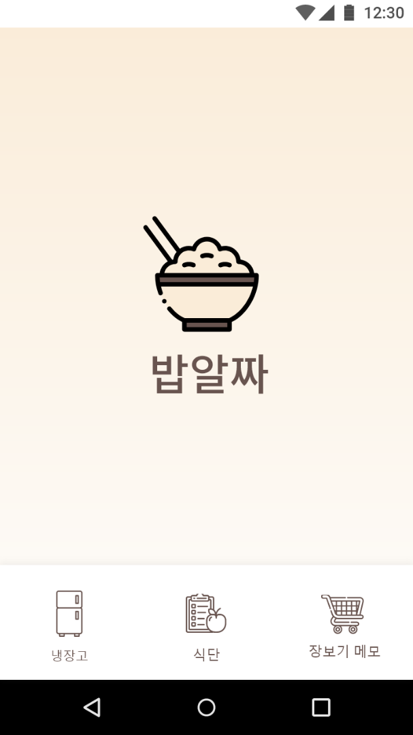
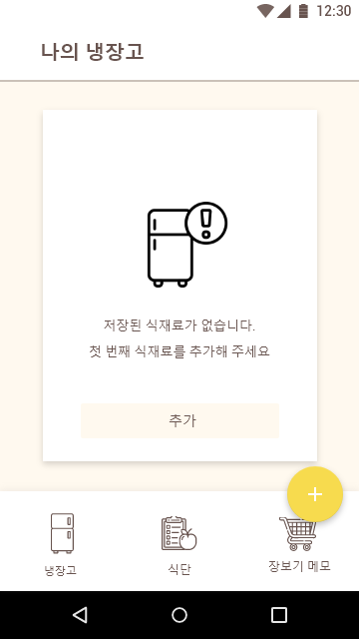
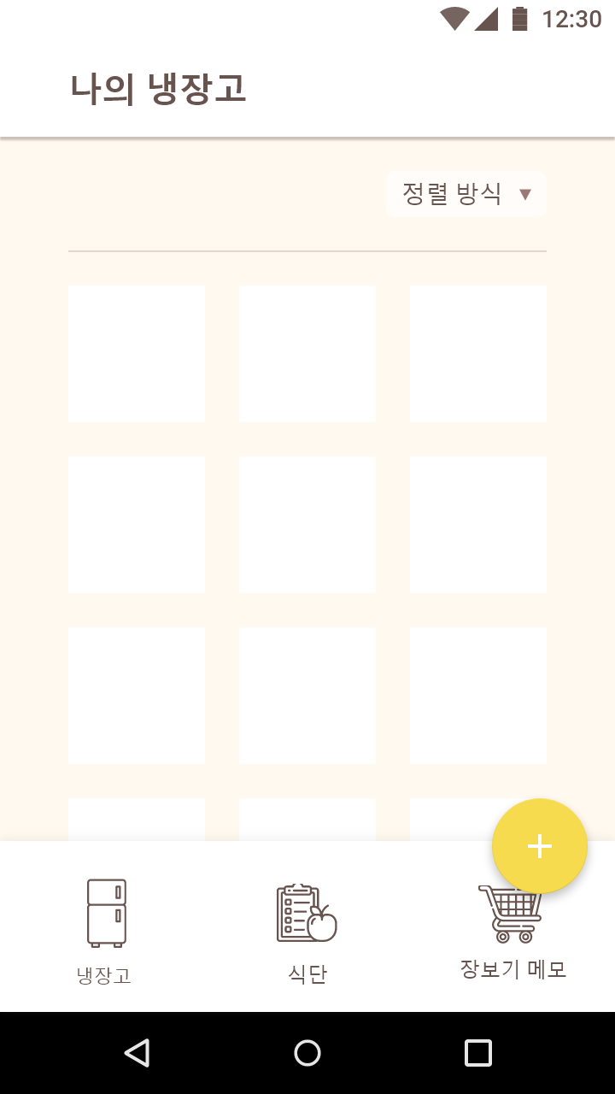
Use Case Specification: 식재료 관리 GUI
0. 밥알짜 App 최초 화면
1. 냉장고에 있는 식재료 조회 (AF1)
1. 냉장고에 있는 식재료 조회
정렬 방식 버튼
추가 버튼
저장된 식재료 없음

Slide 8
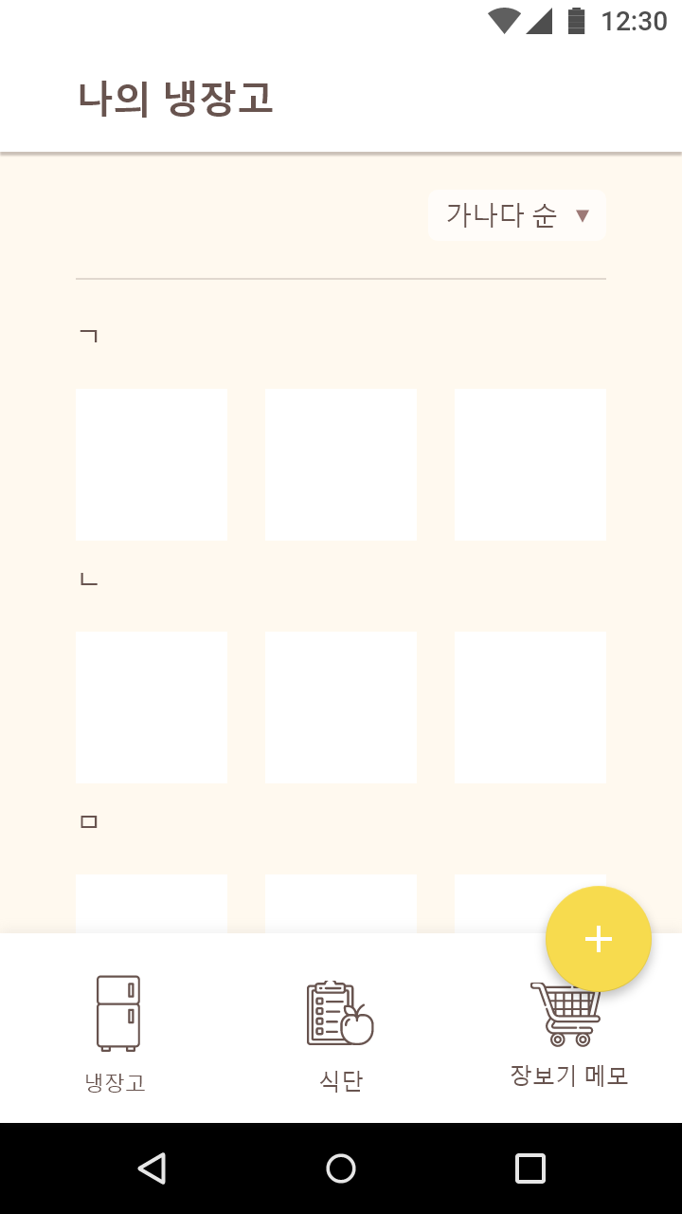
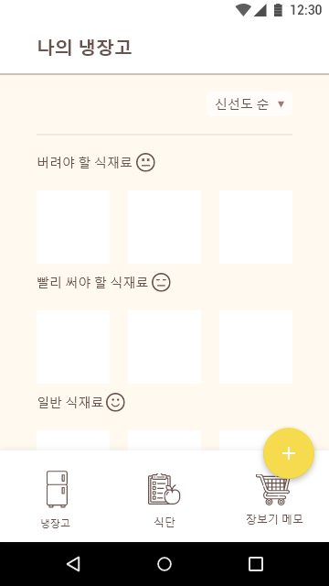
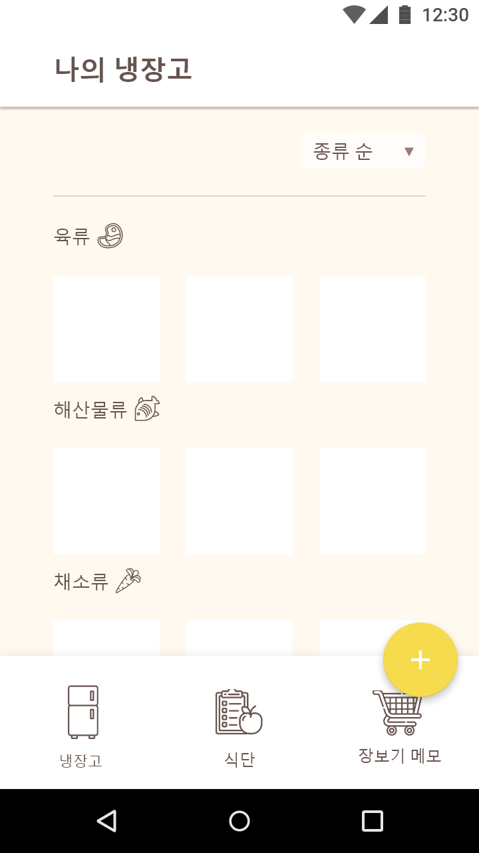
Use Case Specification: 식재료 관리 GUI
1. 냉장고에 있는 식재료 조회
1. 냉장고에 있는 식재료 조회
1. 냉장고에 있는 식재료 조회
가나다 순 조회
신선도 순 조회
종류 순 조회

Slide 9
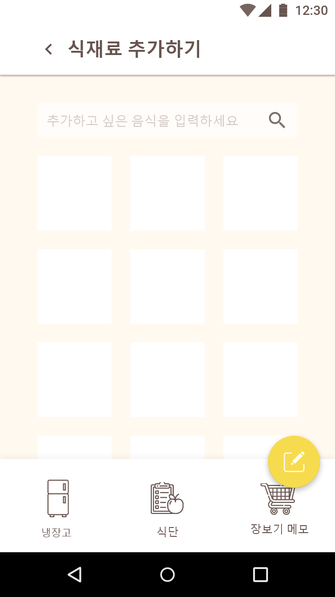
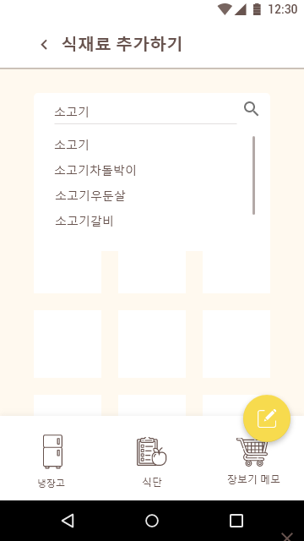
Use Case Specification: 식재료 관리 GUI
2. 냉장고에 넣을 식재료 추가
2.1 식재료 추가 선택
2. 냉장고에 넣을 식재료 추가
2.2 식재료 리스트 조회
2. 냉장고에 넣을 식재료 추가
2.2 식재료 리스트 조회
검색 창
작성 버튼
추가하고자 하는 식재료 검색

Slide 10
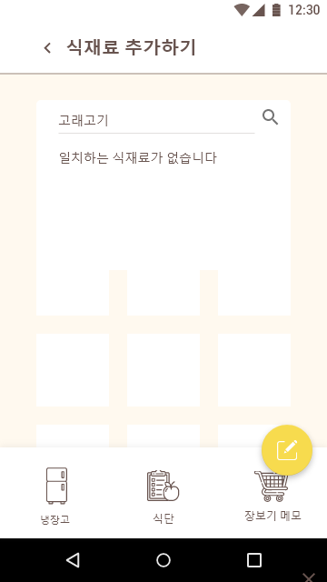
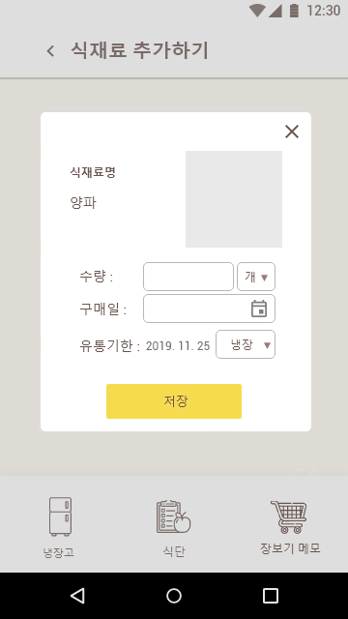
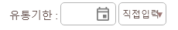
Use Case Specification: 식재료 관리 GUI
2. 냉장고에 넣을 식재료 추가 (AF2)
2.2 식재료 리스트 조회
2. 냉장고에 넣을 식재료 추가
2.3 식재료 선택 또는 직접 작성 선택
2. 냉장고에 넣을 식재료 추가
2.4 수량 및 구매일, 유통기한 입력
식재료 선택
직접 작성
추가하고자 하는 식재료 검색
결과 없음
전체 식재료 리스트에 있는 식재료 등록 시
직접 입력의 경우 :

Slide 11
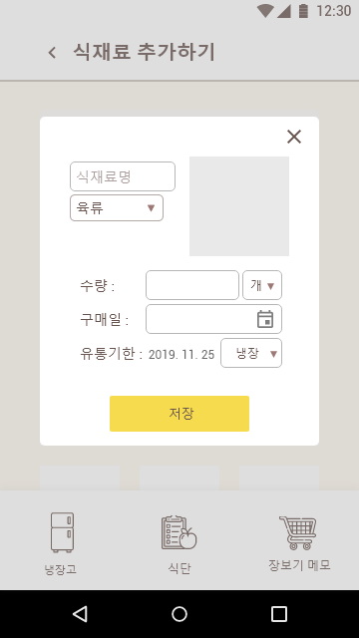
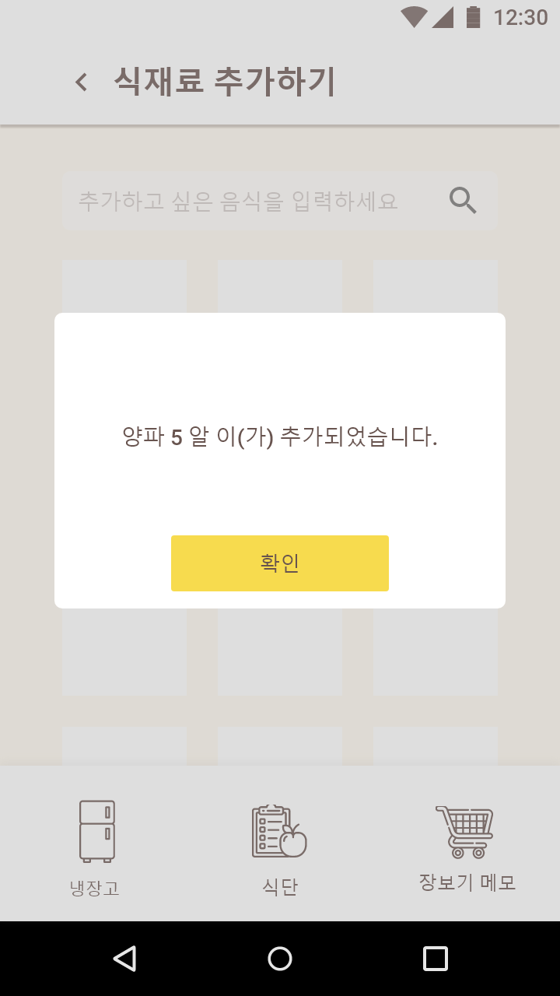
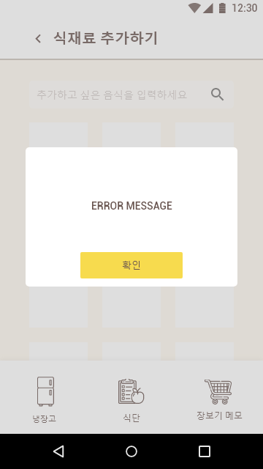
Use Case Specification: 식재료 관리 GUI
2. 냉장고에 넣을 식재료 추가
2.4 수량 및 구매일, 유통기한 입력
2. 냉장고에 넣을 식재료 추가
2.5 식재료 저장 확인
2. 냉장고에 넣을 식재료 추가 (AF3,AF4,AF5,AF6)
2.5 식재료 저장 확인
직접 작성 선택 시
식재료 저장 중 오류
(ERROR MESSAGE에는 오류 원인을 출력)

Slide 12
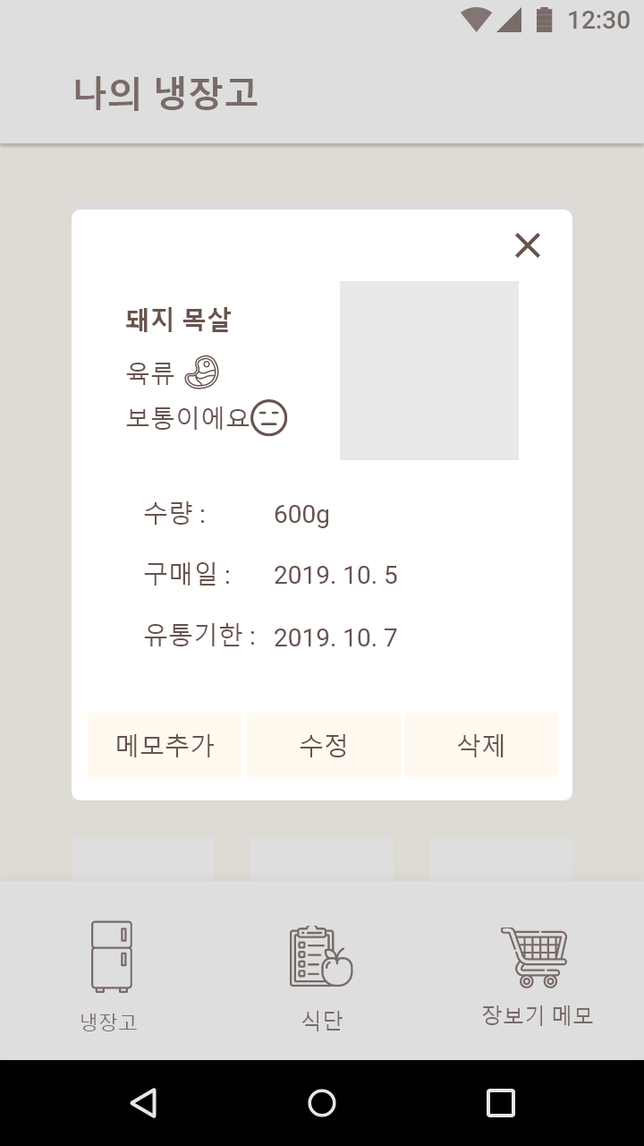
Use Case Specification: 식재료 관리 GUI
3. 냉장고에 있는 식재료 상세 조회
3.1 상세보기 할 식재료 선택
3. 냉장고에 있는 식재료 상세 조회
3.2 선택된 식재료 상세정보 조회
4. 장보기 메모에 추가
4.1 장보기 메모에 추가 선택
메모 추가 버튼

Slide 13
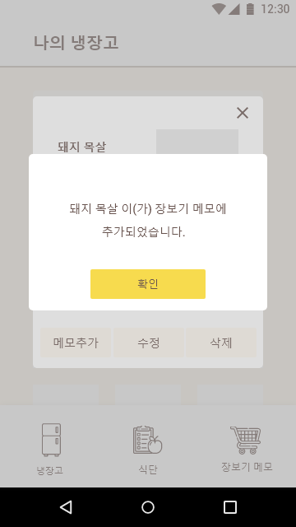
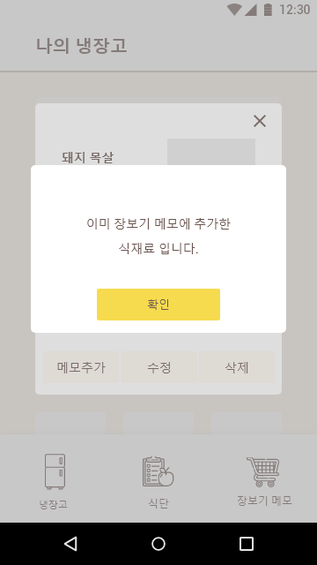
Use Case Specification: 식재료 관리 GUI
4. 장보기 메모에 추가
4.1 장보기 메모에 추가 확인
4. 장보기 메모에 추가 (AF7)
4.1 장보기 메모에 추가 확인
5. 냉장고에 있는 식재료 수정
5.1 식재료 수정 선택
수정 버튼
이미 장보기 메모에 추가된 식재료

Slide 14
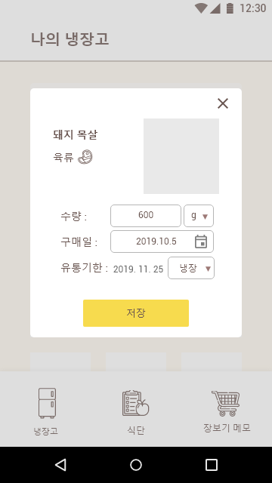
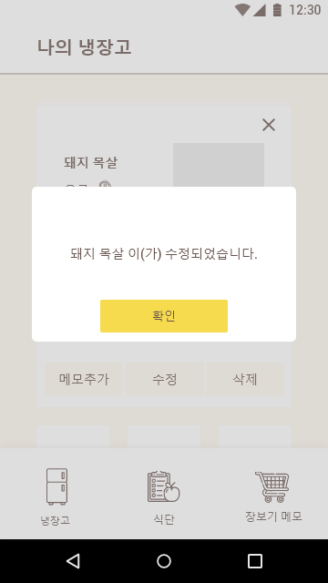
Use Case Specification: 식재료 관리 GUI
5. 냉장고에 있는 식재료 수정
5.2 기존 식재료 정보 수정
5. 냉장고에 있는 식재료 수정
5.2 식재료 수정 확인
6. 냉장고에 있는 식재료 삭제
6.1 식재료 삭제 선택
삭제 버튼

Slide 15
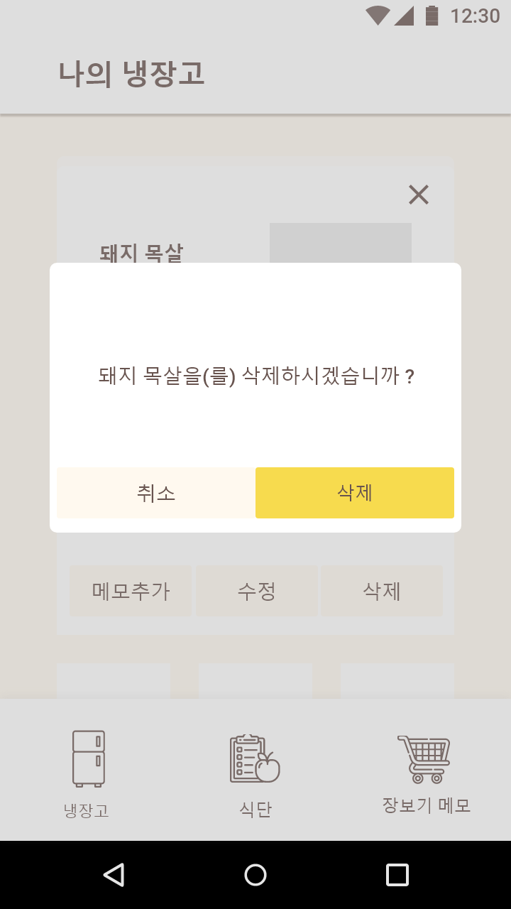

Use Case Specification: 식재료 관리 GUI
6. 냉장고에 있는 식재료 삭제
6.1 식재료 삭제 확인
6. 냉장고에 있는 식재료 삭제
6.1 식재료 삭제 확인

Slide 16
Use Case Specification: 식단 추천 조회
Use Case Name | 식단 추천 조회
Brief Description | 밥알짜 App 메인 기능인 식단 추천이 일어나는 유스케이스. 식단 추천을 요청한 이용자들이 이용자 보유 식재료와 메뉴 평점, 식단 히스토리를 기반으로 이용자 맞춤 식단을 추천받고, 또한 추천받은 식단을 수정하거나 식단 이행 여부를 관리할 수 있음.
Principal Actor | Active Actor: 이용자 Passive Actor: 없음
Precondition | 이용자는 이미 밥알짜 APP에 로그인하고 식재료 및 이용자 선호도 정보를 등록한 상태
Basic Flow
본 유스케이스는 이용자가 식재료 등록, 선호도 정보 등록을 모두 끝낸 후 [식단 탭]을 선택함으로써 시작된다. (AF1) *식단은 (식재료 등록 후) 최초 조회 시 별도의 절차 없이 식단 추천 로직 프로세스(*후첨. 이후 SAD 문서에 구체적으로 명시)에 따라 여섯 끼 동안의 식단이 생성된다. 그 이후로는 한 끼가 지날 때 마다 현재 남은 이용자 보유 식재료와 메뉴 평점, 식단 히스토리에 기반하여 식단 추천 로직 프로세스를 새로 돌며 한 끼의 식단을 추가하여 추천한다. 추천된 식단 조회 시스템은 기존 생성된 식단 중 오늘 날짜에 해당하는 식단을 우선적으로 이용자에게 보여준다. 그리고 지난 식단과 앞으로의 식단 리스트를 불러와서 오늘 날짜예 해당하는 식단의 각각 왼쪽과 오른쪽에 순차적으로 배치해둔다. 이용자는 좌우 스와이프를 통해 지난 식단과 앞으로의 식단을 열람할 수 있다. 이용자는 [식단 전체보기 버튼]을 통해 현재 생성되어 있는 여섯 끼의 식단을 리스트 형식으로 열람할 수 있다. 이용자는 (추천된 식단 조회 시간 기준) 아직 끼니가 지나지 않은 메뉴를 클릭해서, 선택된 메뉴의 레시피를 조회할 수 있다. 시스템은 이용자가 클릭한 메뉴명, 메뉴에 필요한 식재료(주식재료, 부식재료, 양념), 국가 분류, 조리시간(분) 및 조리난이도, 레시피링크 등의 정보를 이용자에게 보여준다. 기존 생성된 식단의 메뉴를 수정하는 경우 : 메뉴 수정 서브플로우(step 2) 수행 (식단 조회 시간 기준) 끼니가 지나간 메뉴의 이행 여부를 관리하는 경우 : 식단 이행 여부 관리 서브플로우(step 3) 수행

Slide 17
Use Case Specification: 식단 추천 조회
Basic Flow
2. 메뉴 수정 2.1 메뉴 수정 선택 이용자는 식단 우상단의 [수정 버튼]을 클릭한다. 2.2 수정할 메뉴 선택 이용자는 화면에서 수정하고자 하는 메뉴의 메뉴명을 클릭한다. 2.3 수정할 방법 선택 시스템은 수정할 방법을 선택하는 팝업 창을 띄워 이용자에게 해당 메뉴에 대해 ‘다음에 먹을래요’과 ‘안 먹을래요’의 선택지를 보여준다. 이용자가 ‘다음에 먹을래요’를 선택할 경우 : 시스템은 현재 배정된 여섯 끼의 식단을 모두 보여주고 하나를 선택하게 한 다음, 이용자가 선택한 식단을 이용자가 선택한 메뉴로 수정하고 해당 식단에 배정되어 있던 이전 메뉴에 대해 메뉴 평점 0.02점, 메뉴코드가 동일한 메뉴들에 대해 메뉴 평점 0.01점을 감점한다. 만일 선택한 메뉴의 끼니가 변경되었을 경우(예를 들어 아침에 배정되어 있던 메뉴를 저녁으로 옮김), 시스템은 ‘앞으로 ‘메뉴명’이 ‘(기존 배정된)끼니’에 배정되지 않도록 할까요?’라는 팝업을 띄운다. 이 때, 이용자가 ‘확인’이 라고 응답할 경우, 식단 히스토리에서 (선택한 메뉴, 기존 배정된 끼니) 조합에 대해 패널티를 준다. (AF2, AF3) 이용자가 ‘안 먹을래요’를 선택할 경우 : 시스템은 ‘’메뉴명’이 식단에서 삭제되었습니다’라는 팝업을 화면에 출력한 후, 선택한 메뉴에 대해 메뉴 평점 0.02점, 메뉴코드가 동일한 메뉴들에 대해 메뉴 평점 0.01점을 감점한다. 이용자가 수정할 방법 선택을 완료하면 시스템은 선택한 메뉴가 배정되어 있던 식단의 메뉴 정보를 비운다. (AF4) 2.4 대체 메뉴 리스트업 시스템은 위에서 비워진 식단을 다시 채우기 위해 뒤의 대체 메뉴 선정 규칙을 통해 이용자가 선택한 메뉴와 대체될 수 있는 대체 메뉴 리스트를 선정하고, 한 메뉴 씩 화면에 출력한다. (AF5) 개별 메뉴의 레시피를 확인할 수 있는 [레시피 버튼]과 해당 메뉴로 대체되 도록 하는 [선택 버튼]을 함께 제공한다. 이용자는 해당 화면 상단의 검색 창을 통해 식단으로 희망하는 메뉴의 메뉴명을 검색할 수도 있다. (AF6) 2.5 대체 메뉴 선택 이용자는 좌우 스와이프를 통해 대체 메뉴 리스트를 조회하다가 [선택 버튼]을 눌러 대체하고자 하는 하나의 메뉴를 선택한다. 2.6 대체 메뉴 확인 시스템은 ‘’메뉴명’으로 식단을 대체하시겠습니까?’라는 팝업을 띄운다. 이용자가 ‘확인’라고 응답할 경우 식단을 대체 메뉴로 수정하여 저장한 다음, 변경한 메뉴의 메뉴 평점을 0.02점 가점하고 메뉴 코드가 동일한 메뉴들의 메뉴 평점을 0.01점 가점한다. (AF7) (2.3, 2.6의 메뉴 평점 가감 과정에서 이미 점수가 1.5점인 메뉴는 가점을 하지 않고, 0.5점인 메뉴는 감점을 하지 않는다.)

Slide 18
Use Case Specification: 식단 추천 조회
Basic Flow
2.7 장보기 메모 갱신 시스템은 위의 메뉴 수정 사항을 반영하여 더 이상 장보기가 필요하지 않은 식재료나 반대로 부족해진 식재료에 대해 장보기 메모 리스트를 갱신하고 본 유스케이스를 종료한다. *대체 메뉴 선정 규칙 시스템은 기존 식단 추천 로직 프로세스의 2단계의 로직을 동일하게 수행하여 후보 메뉴 리스트를 추출한다. 시스템은 해당 후보 메뉴 리스트의 메뉴들 중 현재 배정되어 있는 메뉴들은 리스트에서 삭제한다. 시스템은 2)에서 수정된 후보 메뉴 리스트의 상위 메뉴들부터 하나씩 기존 식단 추천 로직 프로세스 3단계 로직에서의 두 가지 조건을 부합하는지 검증한다. 만일 해당 메뉴가 부합하지 않을 경우 후보 메뉴 리스트의 가장 마지막 순서로 이동시킨다. 3. 식단 이행 여부 관리 이용자는 식단 조회 화면에서 (추천된 식단 조회 시간 기준) 끼니가 지나간 식단을 클릭하면 시스템은 ‘식단을 이행하셨나요?’라고 묻는 식단 이행 여부 팝업을 이용자에게 보여준다. 이 때, 이용자가 이행 여부를 체크하지 않은, 끼니가 지나간 식단은 빨간색으로 표현되어 아직 끼니가 지나지 않은 식단들과 구분한다. 이용자가 ‘예’라고 응답할 경우 : 시스템은 초과해서 사용한 식재료가 있는지 조사하는 입력 창을 띄우고, 이용자의 입력에 따라 이용자 보유 식재료를 갱신한다. 또한 메뉴 평점에서 해당 메뉴, 해당 메뉴와 동일한 메뉴코드를 가진 메뉴들에 대해 ‘최근 배정된 날짜’를 식단의 날짜로 모두 갱신한다. (AF8) 이용자가 ‘아니오’라고 응답할 경우 : 시스템은 미이행 사유를 조사하는 창을 띄우고 ‘(1) 시간이 없어서, (2) 조리 실패, (3) 식재료가 부족해서, (4) 기타’ 중 선택하게 한다. (AF8) 이용자가 ‘(2) 조리 실패’ 또는 ‘(3) 식재료가 부족해서’를 선택한 경우, 이용자 보유 리스트에 추가된 식재료수량과 달라서 부족했던 식재료명과 실제 식재료수량을 조사한 뒤 이용자 보유 식재료 리스트를 갱신한다. 시스템은 이행 여부가 체크된 식단을 녹색으로 표현한 후 본 유스케이스를 종료한다. (AF9)

Slide 19
Use Case Specification: 식단 추천 조회
Basic Flow
*식단 추천 로직 프로세스 4단계 (Rule Based Filtering 방식 적용). 구체적인 가감 규칙은 SAD에 기술. 메뉴 평점 최초 생성 : 아이템 프로파일 – 사전에 식재료 분류와 메뉴 분류를 통해, 전체 식재료 리스트 및 메뉴 리스트에 식재료 코드 및 메뉴 코드를 부여한다. 이용자 프로파일 – 회원가입 시 이용자는 (1) 못 먹는 식재료, (2) 국가별 선호, (3) 식재료별 선호, (4) 조리별 선호, (5) 난이도별 선호에 대한 이용자 선호도 정보를 입력한다. 그리고 이용자는 밥알짜 App을 이용하며 자신이 보유한 이용자 보유 식재료를 등록한다. (관련: 식재료 관리 유스케이스) 시스템은 위의 과정을 통해서 아이템(밥알짜 App의 도메인에서는 식재료와 메뉴)과 이용자 데이터들을 수집하고 데이터 간 관련성을 형성한다. (예를 들어, 메뉴A와 메뉴B의 유사도 규정) 시스템은 이 데이터를 바탕으로 메뉴 평점을 최초로 생성한다. 후보 메뉴 점수 가감 규칙 : 시스템은 위에서 형성된 메뉴 평점을 기반으로 하여 후보 메뉴 리스트를 생성한다. 이는 이용자 선호도 외에 식단 추천을 위해 고려한 몇 가지 요소를 포함하여 추가적인 점수 가감이 적용된 리스트이다. 고려한 요소는 (1) 동일하거나 유사한 메뉴 재추천 방지, (2) 유통기한을 고려한 메뉴 추천, (3) 즉시 요리 가능한 메뉴 추천이다. (AF10) 식단 배정 규칙 : 시스템은 2단계에서 형성된 후보 메뉴 리스트를 토대로 추천이 필요한 이용자의 식단에 메뉴들을 배정한다. 후보 메뉴 리스트의 메뉴명을 가지고 ‘식단히스토리’와 ‘메뉴 코드’를 읽어온 다음, 이 메뉴가 식단이 배정되기 위해 통과해야 할 크게 두 가지 조건을 수행한다. 첫 번째 스텝은 ‘배정될 수 있는 끼니(아침/점심/저녁) 조건에 부합하는가?’ 이고, 두 번쨰 스텝은 ‘인접 메뉴들과 메뉴 코드가 유사하지 않은가?’이다. 첫 번째 스텝의 경우 식단히스토리를 읽어와 해당 메뉴가 해당 끼니에 배정되었을 때에 대한 저장된 패널티가 없는지를 체크한다. 두 번쨰 스텝의 경우 인접 식단의 메뉴코드와 비교, 조리법, 주재료 등이 얼마나 유사한지를 체크하여 검증한다. 시스템은 두 조건에 대해 해당 후보 메뉴가 모두 부합하면 메뉴를 식단에 배정하고 배정이 완료된 식단에 대해 부족한 식재료들을 종합하여 장보기 메모에 추가한다. (AF11) 향후 추천을 위한 데이터 갱신 : 시스템은 이용자의 Action에 따라 향후 추천에 영향을 미칠 관련 데이터들을 갱신한다. 데이터들을 갱신하는 규칙은 식단 이행 여부 관리 서브플로우(step 3)에 기술되어 있는 것과 같다.

Slide 20
Use Case Specification: 식단 추천 조회
Alternative Flow
AF1. 저장된 식재료가 없어서 추천할 수 있는 식단이 없는 경우 분기점 AF2. 기존에 배정되어 있던 끼니를 다시 선택할 경우 분기점: Basic Flow 2.3 시스템은 ‘다른 식단을 선택해 주세요’라는 팝업 창을 화면에 출력하고 Basic Flow 2.3을 다시 수행한다. AF3. 재추천 방지 여부를 선택하지 않고 메뉴 수정을 종료할 경우 분기점: Basic Flow 2.3 시스템은 재추천 방지에 대한 패널티를 주지 않고 다음 Basic Flow 2.4를 계속해서 수행한다. AF4. 수정할 방법을 선택하지 않고 메뉴 수정을 중단할 경우 분기점: Basic Flow 2.3 시스템은 ‘메뉴 수정을 종료하시겠습니까?’라는 팝업 창을 화면에 출력하고 이용자가 ‘확인’이라고 응답할 경우 기존에 배정되어 있던 식단을 변경하지 않고 본 유스케이스를 종료한다. 이용자가 ‘취소’라고 응답할 경우 Basic Flow 2.3을 계속해서 수행한다. AF5. 대체 메뉴 선정 규칙에 의해 대체될 수 있는 메뉴가 없는 경우 분기점: Basic Flow 2.4 시스템은 ‘대체할 수 있는 메뉴가 없습니다. ‘이용자’님이 좋아하는 메뉴를 추천해 드릴까요?’라는 메시지를 화면에 출력하고, 이용자가 ‘네, 추천해 주세요’라고 응답할 경우 메뉴 평점 상위 메뉴들을 불러와 출력한다. 이용자가 응답하지 않을 경우, 대체 메뉴 출력 없이 Basic Flow 2.4를 계속해서 수행한다. AF6. 일치하는 검색 결과가 없을 경우 분기점: Basic Flow 2.4 시스템은 ‘일치하는 메뉴가 없습니다’라는 메시지를 화면에 출력하고 Basic Flow 2.4를 계속해서 수행한다. AF7. 대체 메뉴 확인에 응답하지 않고 메뉴 수정을 중단할 경우 분기점: Basic Flow 2.6 시스템은 ‘대체 메뉴 선택을 중단하시겠습니까? ’라는 팝업 창을 화면에 출력하고 이용자가 ‘예’라고 응답할 경우 기존에 배정되어 있던 식단을 변경하지 않고 Basic Flow 2.2로 돌아간다. 이용자가 ‘아니오’라고 응답할 경우 Basic Flow 2.6을 계속해서 수행한다.

Slide 21
Use Case Specification: 식단 추천 조회
Alternative Flow
AF8. 이행 여부 응답에 따른 추가 입력 창에 대해 응답하지 않고 종료한 경우 분기점: Basic Flow 3 시스템은 ‘식단 이행 여부 관리를 종료하시겠습니까?’라는 팝업 창을 화면에 출력하고 이용자가 ‘확인’라고 응답할 경우 해당 식단에 대해 이행 여부를 업데이트하지 않은 채로 본 유스케이스를 종료한다. 이용자가 ‘취소’라고 응답할 경우 종료한 시점의 입력 창으로 돌아간다. AF9.이행 여부를 모두 응답하지 않고 종료한 경우 분기점: Basic Flow 3 시스템은 ‘식단 이행 여부 관리를 종료하시겠습니까?’라는 팝업 창을 화면에 출력하고 이용자가 ‘확인’라고 응답할 경우 해당 식단에 대해 이행 여부를 업데이트하지 않은 채로 본 유스케이스를 종료한다. 이용자가 ‘취소’라고 응답할 경우 이전 식단 조회 화면으로 돌아간다. AF10. 동점인 후보 메뉴가 산출될 경우 분기점: 식단 추천 로직 2 시스템은 2개 이상의 동점 메뉴의 순위를 먼저 ‘최근 배정된 날짜’가 짧은 순서대로 정렬한 다음, 그래도 순위가 산출되지 않는다면 랜덤하게 정렬한다. 이후 식단 추천 로직 3 – 식단 배정 규칙으로 복귀한다. AF11. 두 조건에 대해 모두 부합하는 메뉴가 없을 경우 분기점: 식단 추천 로직 3 시스템은 식단 히스토리에서 현재 배정 진행 중인 끼니에 대해 패널티가 저장되어 있지 않은 메뉴들을 추출한 다음, 메뉴 평점이 높은 순서대로 두 번째 스텝의 조건에 부합하는 메뉴를 찾을 때까지 3) 식단 배정 규칙 을 반복해서 수행한다. 부합하는 메뉴를 찾으면 해당 메뉴를 이용자의 식단에 배정한다. 이후 식단 추천 로직의 분기점으로 다시 돌아간다.

Slide 22
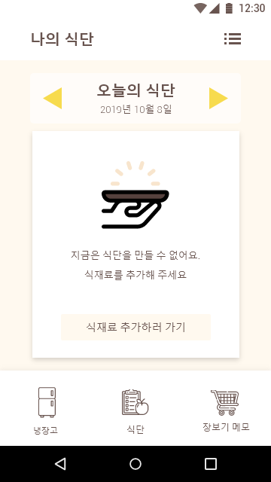
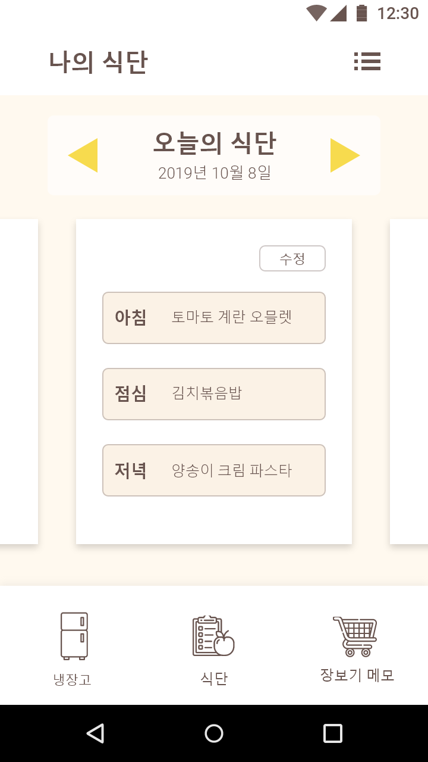
Use Case Specification: 식단 추천 조회
0. 밥알짜 App 최초 화면
1. 추천된 식단 조회 (AF1)
1. 추천된 식단 조회
저장된 식재료가 없어서
추천할 수 있는 식단이 없음

Slide 23
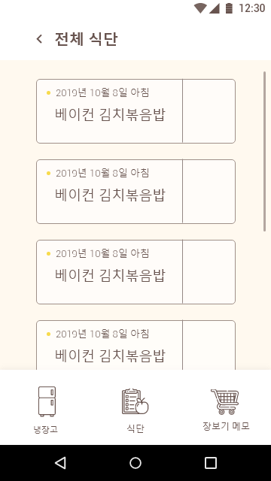
Use Case Specification: 식단 추천 조회
1. 추천된 식단 조회
1. 추천된 식단 조회
1. 추천된 식단 조회
식단 전체보기 버튼
추천된 식단 전체보기

Slide 24
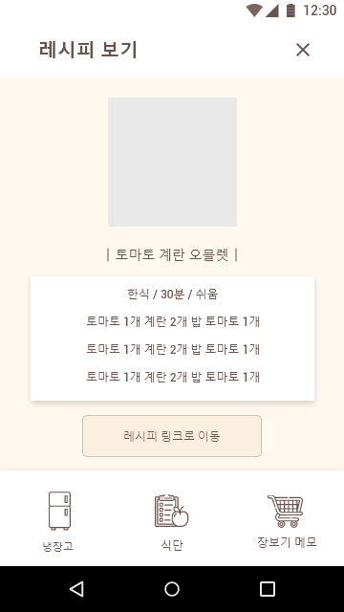
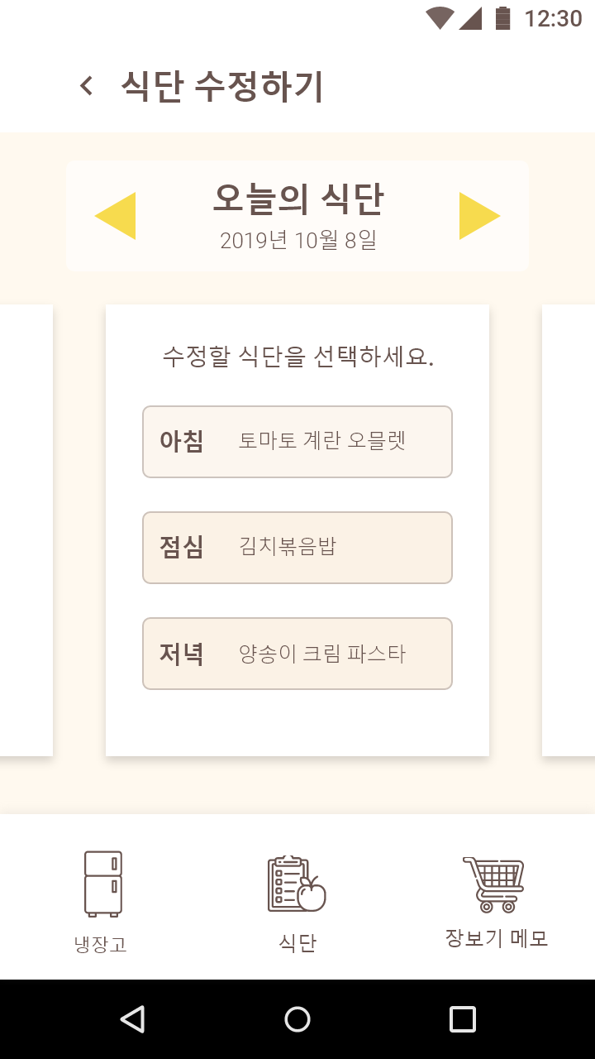
Use Case Specification: 식단 추천 조회
2. 메뉴 수정
2.1 메뉴 수정 선택
2. 메뉴 수정
2.2 수정할 메뉴 선택
1. 추천된 식단 조회
수정 버튼

Slide 25
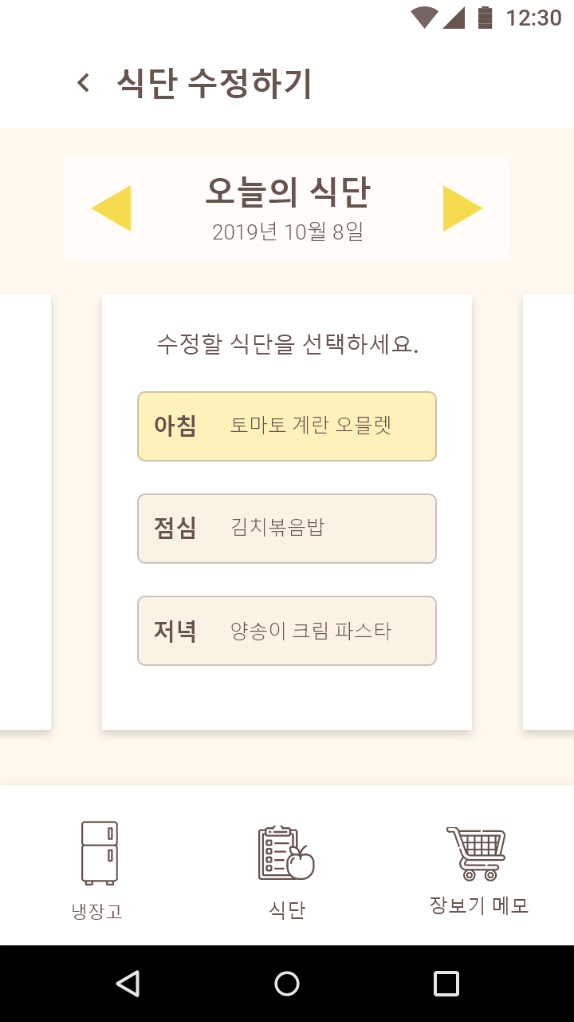
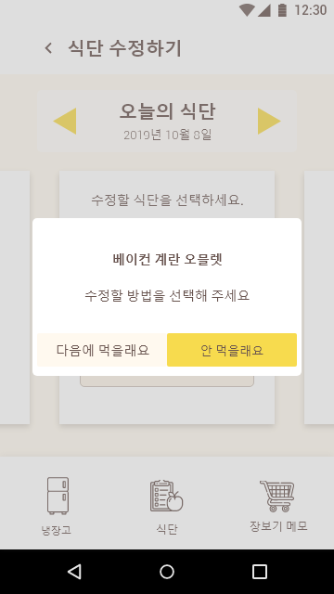
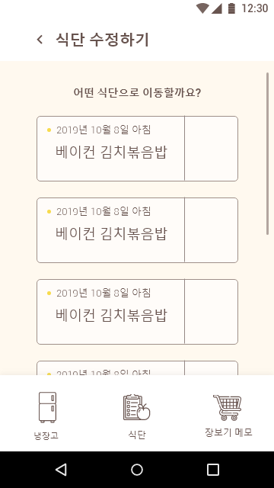
Use Case Specification: 식단 추천 조회
2. 메뉴 수정
2.2 수정할 메뉴 선택
2. 메뉴 수정
2.3 수정할 방법 선택
2. 메뉴 수정
2.3 수정할 방법 선택
‘다음에 먹을래요’ 선택 시
이동할 식단 고르기

Slide 26
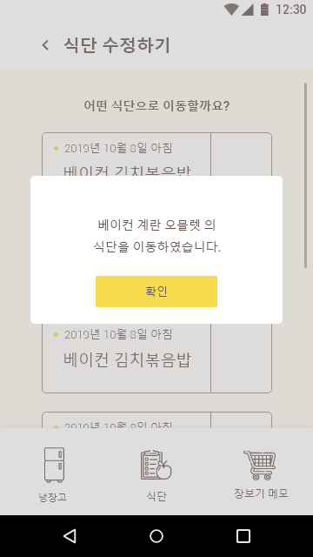
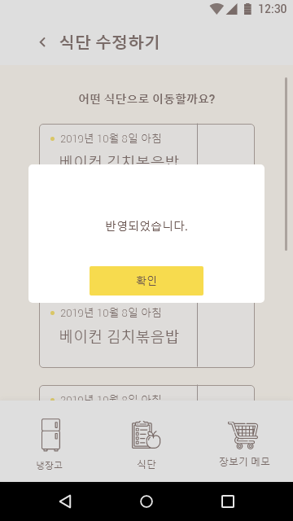
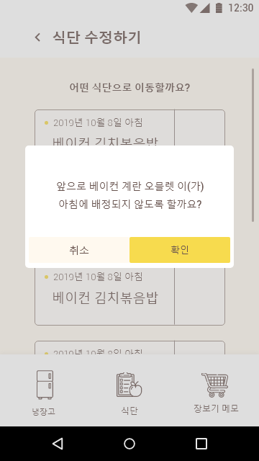
Use Case Specification: 식단 추천 조회
2. 메뉴 수정
2.3 수정할 방법 선택
2. 메뉴 수정
2.3 수정할 방법 선택
2. 메뉴 수정
2.3 수정할 방법 선택
다음에 먹을래요 선택 시
이동할 식단 확정
이동 확정된 식단이
끼니가 변경되었을 때 (ex. 아침→저녁)

Slide 27
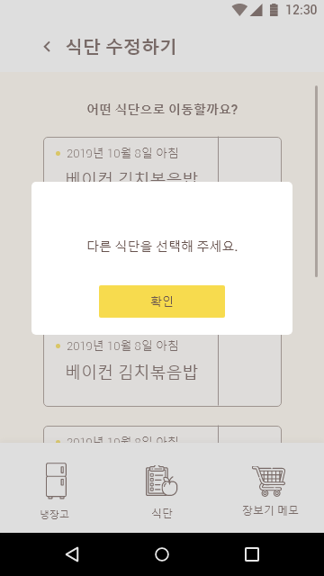
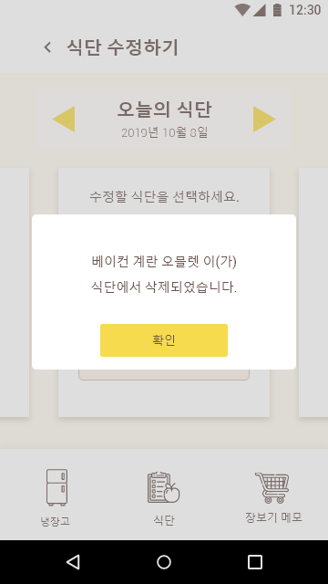
Use Case Specification: 식단 추천 조회
2. 메뉴 수정
2.3 수정할 방법 선택
2. 메뉴 수정 (AF2)
2.3 수정할 방법 선택
2. 메뉴 수정
2.3 수정할 방법 선택
기존 (메뉴,끼니) 조합에 대해
패널티 반영 완료
기존에 배정되어 있던 끼니를
다시 선택할 경우
기존 메뉴 식단에서 삭제

Slide 28
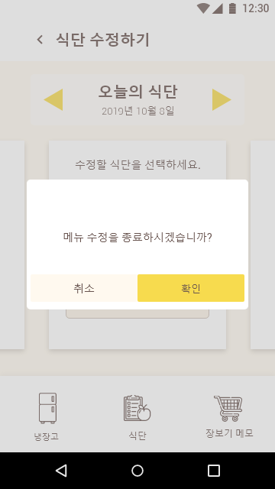
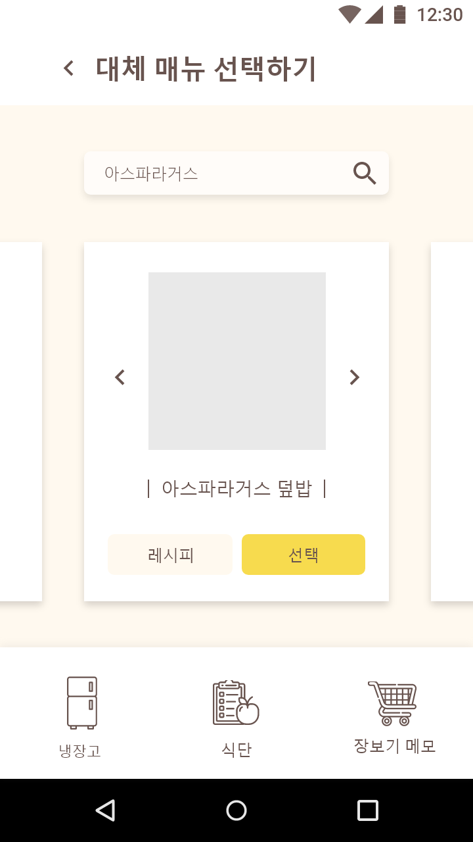
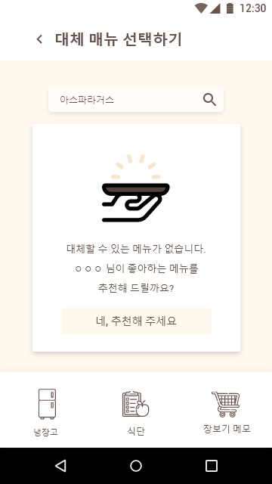
Use Case Specification: 식단 추천 조회
2. 메뉴 수정 (AF4)
2.3 수정할 방법 선택
2. 메뉴 수정
2.4 대체 메뉴 리스트업
2. 메뉴 수정 (AF5)
2.4 대체 메뉴 리스트업
검색 창
메뉴 수정 과정에서 중단
대체 메뉴 선정 규칙에 의해
대체될 수 있는 메뉴가 없는 경우

Slide 29
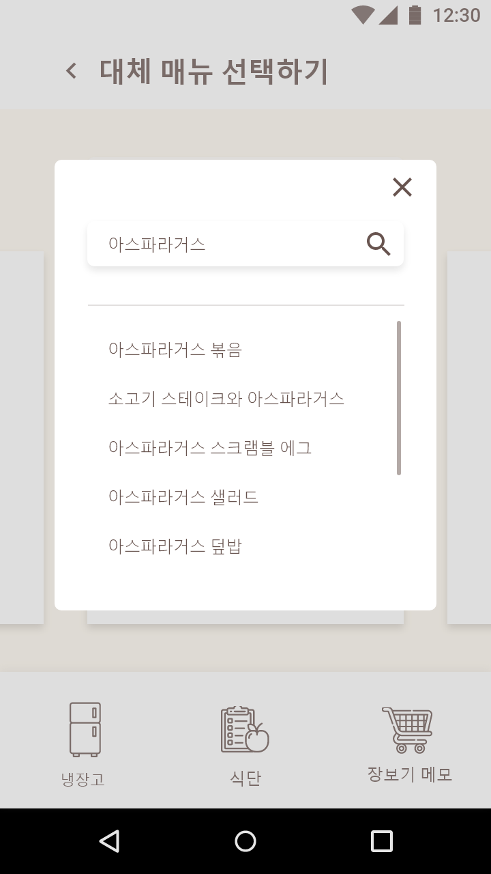
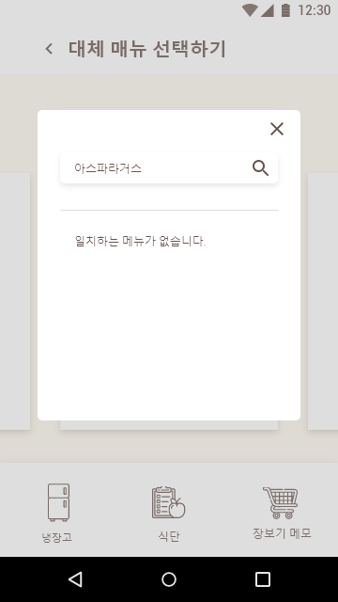
Use Case Specification: 식단 추천 조회
2. 메뉴 수정
2.4 대체 메뉴 리스트업
2. 메뉴 수정 (AF6)
2.4 대체 메뉴 리스트업
2. 메뉴 수정
2.5 대체 메뉴 선택
선택 버튼
대체하고자 하는 메뉴 검색
대체 메뉴 검색했으나
검색 결과 없음

Slide 30
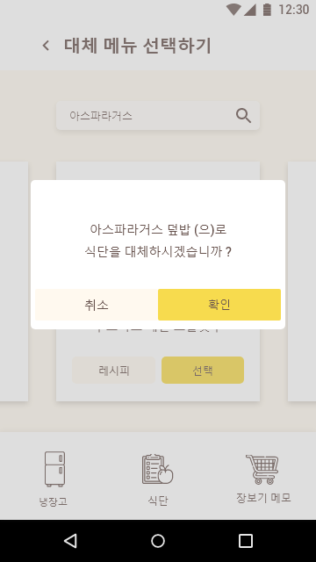
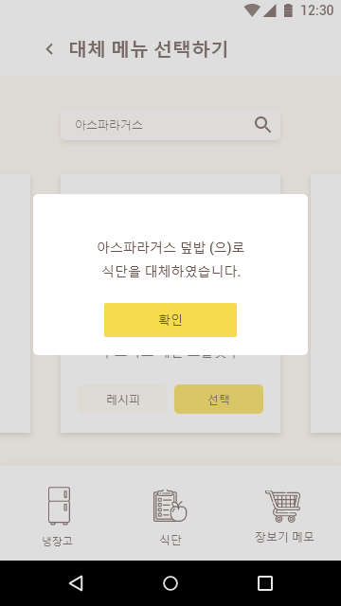
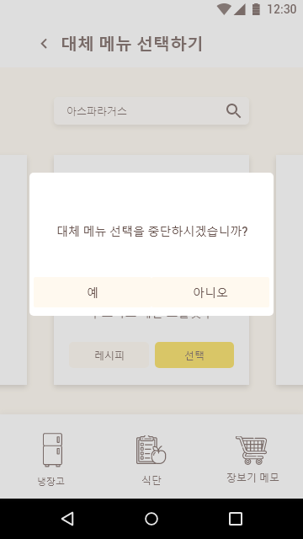
Use Case Specification: 식단 추천 조회
2. 메뉴 수정
2.6 대체 메뉴 확인
2. 메뉴 수정
2.6 대체 메뉴 확인
2. 메뉴 수정 (AF7)
2.6 대체 메뉴 확인
대체 메뉴 선택 중 중단

Slide 31
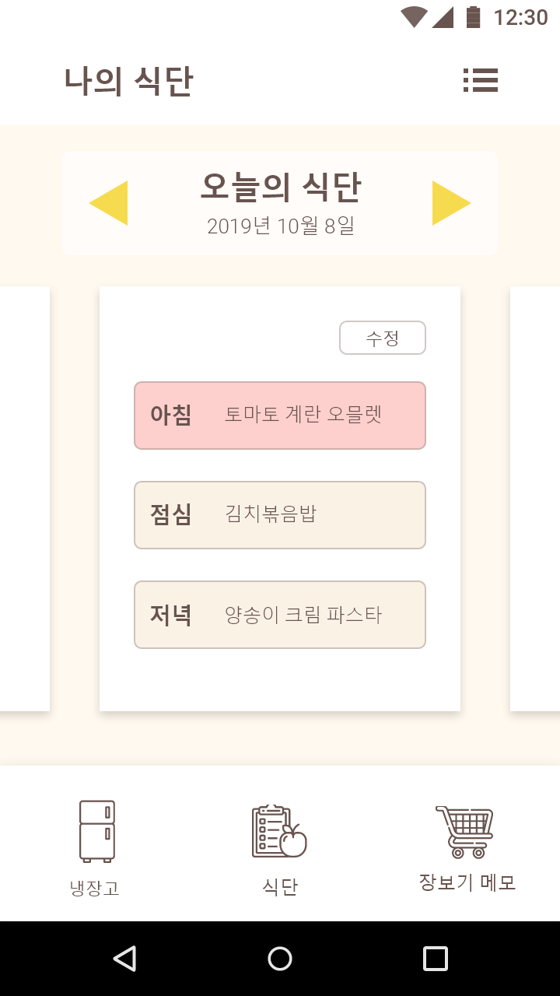
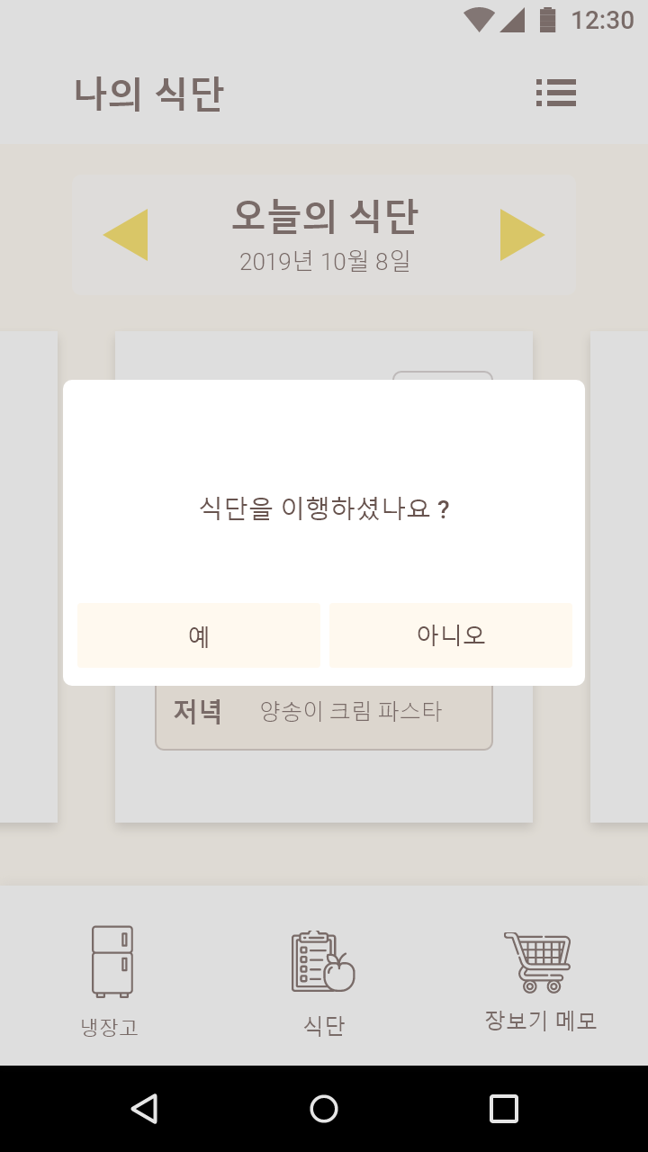
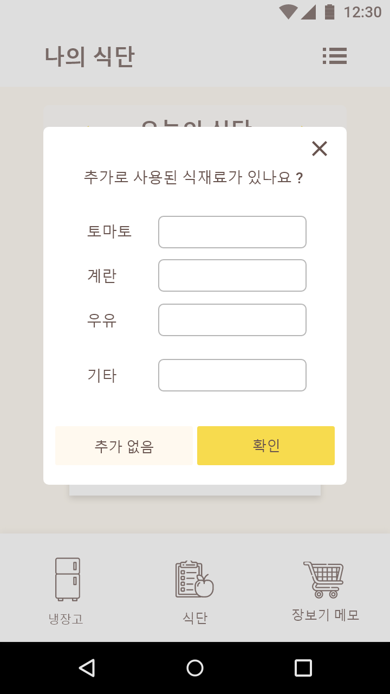
Use Case Specification: 식단 추천 조회
3. 식단 이행 여부 관리
3. 식단 이행 여부 관리
3. 식단 이행 여부 관리
초기 화면과 동일하지만,
이행 여부를 표시하지 않은 식단은
빨간색으로 표시
식단 이행 시 추가로 사용한 식재료 조사

Slide 32
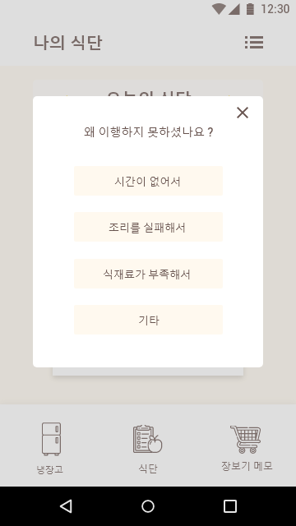
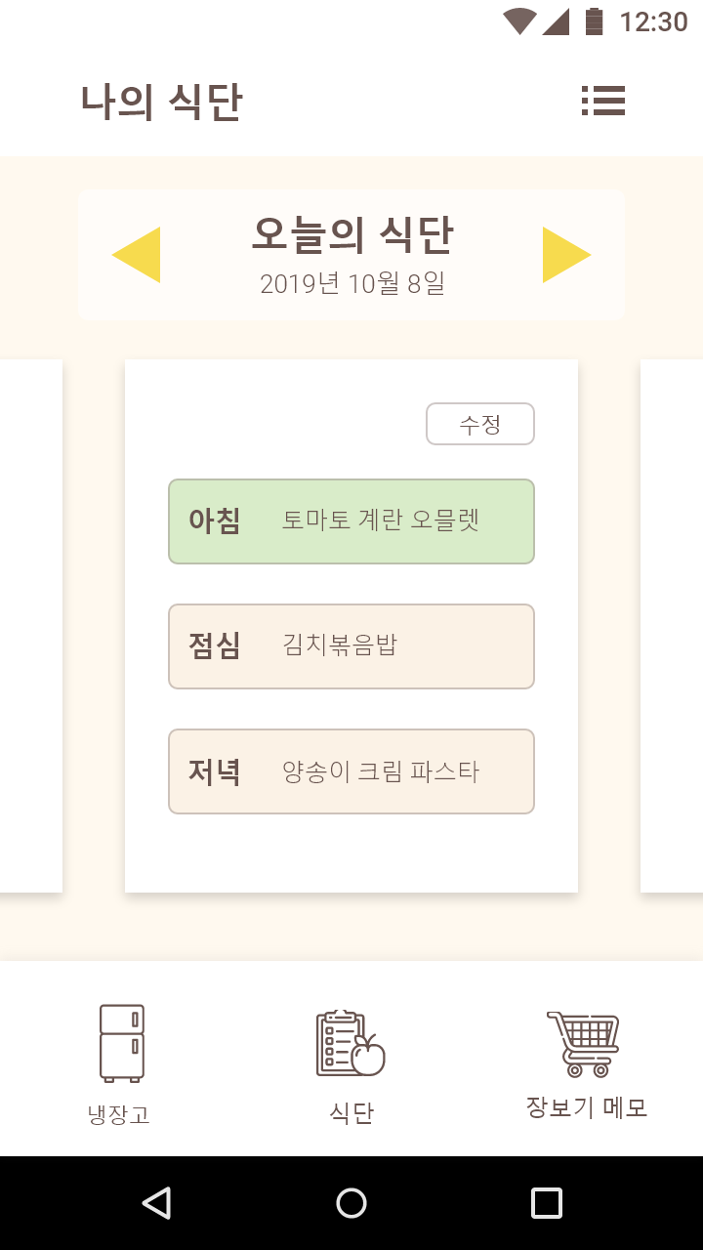
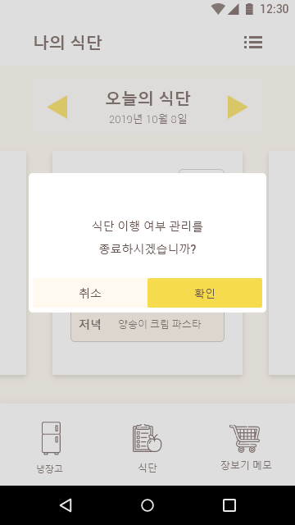
Use Case Specification: 식단 추천 조회
3. 식단 이행 여부 관리
3. 식단 이행 여부 관리
3. 식단 이행 여부 관리 (AF8, AF9)
식단 미이행 시 미이행 사유 조사
식단 이행 여부 관리 중 중단

Slide 33
Use Case Specification: 장보기 메모 관리
Use Case Name | 장보기 메모 관리
Brief Description | 식단을 추천 받은 이용자들은 부족하거나 존재하지 않는 식재료를 자신의 장보기 메모에 추가할 수 있음. 작성한 장보기 메모를 수정 또는 삭제하거나, 외부로 공유할 수 있다. (카카오톡)
Principal Actor | Active Actor: 이용자 Passive Actor: 카카오 링크 API
Precondition | 이용자는 이미 밥알짜 APP에 로그인 된 상태
Basic Flow
본 유스케이스는 이용자가 등록한 식재료를 관리하거나 추천 받은 식단을 수행할 때 장보기에 활용될 메모를 작성하기 위해 밥알짜App 내의 [장보기 메모 탭]을 선택함으로써 시작된다. 장보기 메모 조회 1.1 현재 작성된 장보기 메모 리스트업 시스템은 현재 장보기 메모 리스트에 저장되어 있는 장보기 메모를 리스트업한다.(AF1) 이는 메모장 형식으로서 식재료명, 수량과 함께 오른쪽에는 체크박스가 표시된다. 체크박스가 표시될 경우, 취소선과 함께 회색 글씨로 해당 아이템의 상태를 변경한다. 이 때, 이용자가 다시 체크박스를 해제하면 취소선이 사라지고 다시 검정색 글씨로 아이템 상태가 변경된다. 1.2 해당 장보기 메모 추가, 수정 또는 삭제 선택 이용자는 장보기 메모가 리스트업된 창에서, [추가 버튼], [공유 버튼], [수정 버튼] 또는 [삭제 버튼]을 눌러 수행하고자 하는 액션을 선택한다. - 메모 내용을 추가할 경우, 장보기 메모 추가(step2) 서브플로우 2.1부터 수행 - 메모 내용을 수정할 경우, 장보기 메모 수정(step3) 서브플로우 3.1부터 수행 - 메모 내용을 삭제할 경우, 장보기 메모 삭제(step4) 서브플로우 4.1부터 수행 - 메모 내용을 공유할 경유, 장보기 메모 공유(step5) 서브플로우 5.1부터 수행

Slide 34
Use Case Specification: 장보기 메모 관리
Basic Flow
장보기 메모 추가 2.1 장보기 메모 추가 선택 이용자는 식재료 관리, 식단 추천 조회 유스케이스를 수행하며 부족하거나 존재하지 않는 식재료를 장보기 메모에 자동으로 추가할 수 있다. 하지만 수기로 메모를 추가하고자 하는 경우에는, [장보기 메모 탭] 화면에서 [추가 버튼]을 클릭한다. 이에 시스템은 이용자가 직접 메모를 작성할 수 있는 입력 창을 띄운다. 2.2 장보기 메모 작성 이용자는 필요한 입력 창에서 식재료명과 식재료수량을 작성한다. 2.3 장보기 메모 작성 확인 이용자는 [추가 버튼]을 클릭한다. 시스템은 식재료명 또는 수량에 빈 칸이 없는지 확인하고, 없다면 작성된 식재료를 장보기 메모 리스트에 추가한 뒤 “장보기 메모가 추가되었습니다” 라는 팝업 창을 띄운다. 팝업 창을 닫으면 식재료가 추가된 장보기 메모 리스트를 화면에 출력한 뒤 본 유스케이스를 종료한다. (AF2) 장보기 메모 수정 3.1 장보기 메모 수정 선택 이용자는 [장보기 메모 탭] 화면에서 [수정 버튼]을 클릭한다. 3.2 장보기 메모 수정 시스템은 식재료명과 식재료수량에 대한 정보를 수정할 수 있는 수정 창을 띄우고 기존에 저장되어 있던 정보를 세팅해둔다. 3.3 장보기 메모 수정 확인 이용자는 수정사항 작성을 완료하고 [저장 버튼]을 클릭한다. 시스템은 식재료명 또는 수량에 빈 칸이 없는지 확인하고, 없다면 수정된 사항을 장보기 메모 리스트에 추가한 뒤 “장보기 메모가 수정되었습니다” 라는 팝업 창을 화면에 출력한 뒤 [장보기 메모 탭] 화면으로 돌아가며 본 유스케이스를 종료한다. (AF3)

Slide 35
Use Case Specification: 장보기 메모 관리
Basic Flow
4. 장보기 메모 삭제 4.1 장보기 메모 삭제 선택 이용자는 1. 장보기 메모 조회 Basic Flow의 1.2 선택 창에서 [삭제 버튼]을 클릭한다. 4.2 삭제할 장보기 메모 선택 시스템은 장보기 메모를 삭제할 수 있는 창에 식단에 필요한 식재료를 제외한 모든 삭제 가능 식재료를 출력한다. 그 중 이용자는 삭제할 메모들을 선택한다. 4.3 장보기 메모 삭제 확인 이용자는 [장보기 메모 탭] 화면에서 [삭제 버튼]을 클릭한다. 시스템은 ‘선택한 메모들을 삭제하시겠습니까?’라는 팝업을 화면에 출력한 뒤, 이용자가 ‘삭제’라고 응답하면 해당 장보기 메모를 장보기 메모 리스트에서 삭제하고 “장보기 메모가 삭제되었습니다”라는 팝업 창을 화면에 출력한 뒤 [장보기 메모 탭] 화면으로 돌아가며 본 유스케이스를 종료한다. (AF4) 5. 장보기 메모 공유 이용자는 [장보기 메모 탭] 화면 우상단의 [공유하기 버튼]을 클릭한다. 시스템은 카카오 링크 API와의 연동을 통해, 장보기 메모에 있는 식재료명과 식재료수량을 카카오톡 메시지로 전송한다. (AF5)

Slide 36
Use Case Specification: 장보기 메모 관리
Alternative Flow
AF1. 저장된 장보기 메모가 없음 분기점: Basic Flow 1.1 시스템은 "저장된 장보기 메모가 없습니다."라는 메시지를 화면상에 출력한 후, 본 유스케이스를 종료한다. AF2. 장보기 메모 추가 시 식재료명 또는 식재료수량이 빈 칸일 때 분기점: Basic Flow 2.3 시스템은 Basic Flow 2.2로 돌아가서 장보기 메모를 추가하는 입력창에서 ‘식재료명과 수량을 모두 입력해 주세요’라는 메시지를 출력한다. AF3. 장보기 메모 추가 시 식재료명 또는 식재료수량이 빈 칸일 때 분기점: Basic Flow 3.3 시스템은 Basic Flow 3.2로 돌아가서 장보기 메모를 추가하는 입력창에서 ‘식재료명과 수량을 모두 입력해 주세요’라는 메시지를 출력한다. AF4. 변경된 사항이 없을 때 분기점: Basic Flow 4.3 시스템은 ‘선택된 장보기 메모가 없습니다’ 라는 메시지를 팝업으로 출력한 후, Basic Flow 4.2로 돌아간다. AF5. 카카오톡 공유 API 연동 실패 분기점: Basic Flow 5 시스템은 ‘API 연동에 실패하였습니다.’라는 메시지를 팝업으로 출력한 후, 본 유스케이스를 종료한다.

Slide 37
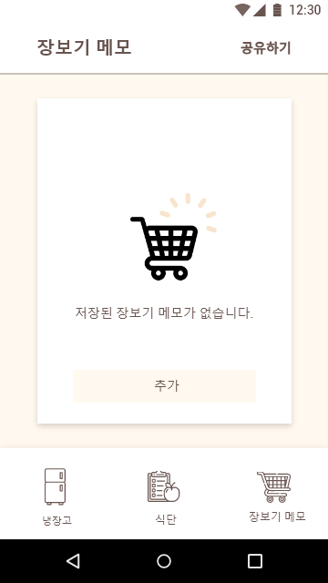
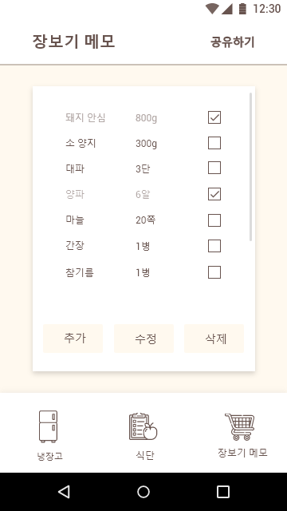
Use Case Specification: 장보기 메모 관리
0. 밥알짜 App 최초 화면
1. 장보기 메모 조회 (AF1)
1. 장보기 메모 조회
저장된 장보기 메모 없음

Slide 38


Use Case Specification: 장보기 메모 관리
2. 장보기 메모 추가
2.1 장보기 메모 추가 선택
2. 장보기 메모 추가
2.2 장보기 메모 작성
2. 장보기 메모 추가
2.3 장보기 메모 작성 확인
추가 버튼

Slide 39


Use Case Specification: 장보기 메모 관리
2. 장보기 메모 추가 (AF2)
2.3 장보기 메모 작성 확인
3. 장보기 메모 수정
3.1 장보기 메모 수정 선택
3. 장보기 메모 수정
3.2 장보기 메모 수정
수정 버튼

Slide 40


Use Case Specification: 장보기 메모 관리
3. 장보기 메모 수정
3.3 장보기 메모 수정 확인
3. 장보기 메모 수정 (AF3)
3.3 장보기 메모 수정 확인
4. 장보기 메모 삭제
4.1 장보기 메모 삭제 선택
삭제 버튼

Slide 41



Use Case Specification: 장보기 메모 관리
4. 장보기 메모 삭제
4.2 삭제할 장보기 메모 선택
4. 장보기 메모 삭제
4.2 장보기 메모 삭제 확인
4. 장보기 메모 삭제
4.2 장보기 메모 삭제 확인

Slide 42


Use Case Specification: 장보기 메모 관리
4. 장보기 메모 삭제 (AF4)
4.2 장보기 메모 삭제 확인
5. 장보기 메모 공유
5. 장보기 메모 공유 (AF5)
공유하기 버튼

Slide 43
Initial Data Set

